Slide 1
模式识别大作业——花卉识别
王贵锦，李文涛，钟雷声，张晨爽

Slide 2
数据库：flower dataset
Notes:
10个类别，标签：94,11,41,96,52,73,74,83,92,99
文件个数：160 87 127 91 85 194 171 131 66 63
英文名：foxglove snapdragon barbeton daisy camellia wild pansy water lily rose hibiscus bee balm bromeliad
中文名： 指顶花 金鱼草 非洲菊 山茶花 三色堇 水莲 玫瑰 芙蓉花 香蜂草 凤梨花
每个类别各60张分割后的288*288的图片

Slide 3
Camellia 山茶花

Slide 4
Water lily 水莲

Slide 5
rose 玫瑰

Slide 6
题目要求（1/5）
PCA花卉识别。请采用PCA+KNN/Fisher分类方法完成下面的实验。图像特征可以采用灰度像素值、颜色直方图等
用每个品种的前60%做训练，后40%数据做测试。采用K近邻分类(必做：K=1, 选做：K=3，5)，分析选取不同的主分量个数，对识别率和虚警率的影响。进行闭集测试评价该方法的性能
分析PCA降维对识别的影响
每个品种
对角线为每个品种的正确识别率
非对角线表示每行对应品种识别
为其他品种的误识率
进行开集测试并分析(见题目要求3)
Notes:
4必做：PCA+KNN Fisher HOG+SVM 开集测试
2选做：

Slide 7
题目要求（2/5）
使用其他特征和方法进行花卉识别，比如HOG特征/SIFT特征+SVM分类方法等。
只需要实现一种算法即可，特征和分类器均可以使用开源代码。
进行闭集测试并分析
进行开集测试并分析（见题目要求3）
同PCA+KNN一样，评价该方法的性能
比较这两个方法的优缺点
准确率
速度
复杂度等

Slide 8
题目要求（3/5）
开集测试
图像数据中还给出负样本(neg，其他类型的花卉图片) 。此时需要给出一个合理的拒识方式来判断某张图像是否属于训练的10个类别。请设计一个合理的拒识方式（对于K近邻来说，最简单的方式是对测试图像到训练图像的最近距离设定一个阈值），并对正样本负样本进行识别（11个类别，最后一个为neg类），观察阈值不同时对识别结果的影响。
注意：不应该使用给定的负样本既进行训练又进行测试，可以另外收集一些负样本来帮助确定阈值。

Slide 9
开集测试数据集
Notes:
Neg一共60张图片。
Labels:
40 50 artichoke洋蓟花 Lenten rose 四旬玫瑰 蒲公英花
54 55 buttercup金凤花 sunflower向日葵 天竺葵花
59 60 76 两种不同种大丽菊 大丽菊 牵牛花

Slide 10
题目要求（4/5）
（选做1）采用其他方法进行识别。
算法可以借鉴文献，也可借鉴给出的参考思路，鼓励同学们创新。
鼓励使用多种算法进行比较。
需要有可视化结果，如曲线、表格和结果示例。

Slide 11
参考思路1：多特征融合
多特征融合：
参考文献：Nilsback, M-E. and Zisserman, A. Automated flower classification over a large number of classes. Proceedings of the Indian Conference on Computer Vision, Graphics and Image Processing (2008)
Color
SIFT on the foreground region
Classifier
SIFT on the foreground boundary
HOG

Slide 12
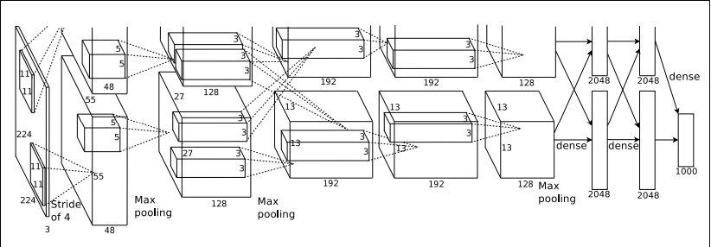
参考思路2: CNN + Transfer Learning
CNN example: AlexNet (2012)
Transfer Learning/ Fine-tuning: 使用在大规模数据集（如ImageNet）中训练好的网络模型参数，在较小规模数据集中进行参数微调。
Caffe tutorial for fine-tuning : http://caffe.berkeleyvision.org/gathered/examples/finetune_flickr_style.html

Slide 13
题目要求（5/5）
（选做2）在给定的未分割的原始数据集(extend文件夹)上的30种花卉图片做分类。
未分割的原始数据集：
图像大小不同
花个数不同
背景不同
花所处图像位置不同
花所处区域面积不同

Slide 14
未分割的原始数据集
Notes:
个数不一致、背景不同、位置不同、花的ROI占空比不同
Frangipani素馨花鸡蛋花

Slide 15
未分割的原始数据集
Notes:
Hippeastrum 朱顶红

Slide 16
注意事项
提交一份报告（word或者pdf均可）；
提交源程序，并注明运行方法及运行环境（不要附在报告后面，提交单独的程序包），可以用matlab、C/C++或Python实现；
报告中要有理论分析，能体现出自己的思考；
鼓励同学们相互讨论，或者利用微信群开展讨论，但是报告和程序必须独立完成；如果发现程序或报告中有内容和表现形式基本相同、可判为抄袭的情况，抄袭者和被抄袭者的project成绩都为零分，所以请同学们要独立完成作业；
时间要求，见网络学堂作业提交的截止日期。

Slide 17
参考文献
模式识别通用方法：
P.N. Belhumeur, J.P. Hespanha, and D.J. Kriengman, “Eigenfaces vs. Fisherfaces: Recognition Using Class Specific Linear Projection,” IEEE Trans. Pattern Analysis and Machine Intelligence, vol. 19, no. 7, pp. 711-720, July 1997. (Fisher)
N. Dalal and B. Triggs, “Histograms of oriented gradients for human detection,” in Computer Vision and Pattern Recognition (CVPR), 2005 IEEE Conference on, 2005, pp. 886–893. (HOG)
Cortes, C.; Vapnik, V. (1995). "Support-vector networks". (SVM)
Fei-Fei Li; Perona, P.(2005) "A Bayesian Hierarchical Model for Learning Natural Scene Categories". (BOW)
Viola, Paul; Jones, Robert (2001). "Rapid Object Detection Using a Boosted Cascade of Simple Features". (Adaboost)
Simonyan K, Zisserman A. "Very deep convolutional networks for large-scale image recognition " [J]. arXiv preprint arXiv:1409.1556, 2014. (CNN)
Zeiler M D, Fergus R. "Visualizing and understanding convolutional networks[C]//European conference on computer vision. "Springer International Publishing, 2014: 818-833.(CNN)
Chatfield K, Simonyan K, Vedaldi A, et al. "Return of the devil in the details: Delving deep into convolutional nets " [J]. arXiv preprint arXiv:1405.3531, 2014.(CNN)

Slide 18
参考文献
数据集相关文献：
Nilsback, M-E. and Zisserman, A.A Visual Vocabulary for Flower Classification Proceedings of the IEEE Conference on Computer Vision and Pattern Recognition (2006)(Dataset)
Nilsback, M-E. and Zisserman, A. Automated flower classification over a large number of classes. Proceedings of the Indian Conference on Computer Vision, Graphics and Image Processing (2008) )(Dataset)
Yuning CHAI, Victor LEMPITSKY, Andrew ZISSERMAN. BiCoS: A Bi-level Co-Segmentation Method for Image Classification. ICCV, 2011(Segmentation)

Slide 19
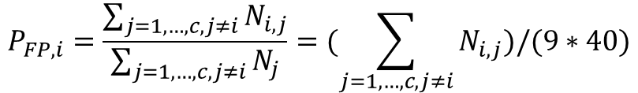
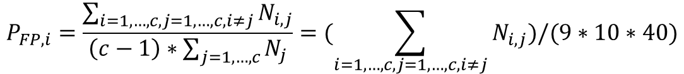
大作业补充说明
对于c个类别（闭集测试中为10个类别），每个类别i(i=1,…,c)，有测试图片Ni张（实验中为25张），测试中，属于类别j的被判为类别i的测试图片记为Ni,j张，则：
每个类别的识别率：
整体识别率：
每个类别的虚警率：
整体的虚警率：
$$P_{FP,i}=\frac{\sum_{j=1,…,c,j≠i}{N_{i,j}}}{\sum_{j=1,…,c,j≠i}{N_{j}}}=(\sum_{j=1,…,c,j≠i}{N_{i,j}})/(9∗40)$$
$$P_{FP,i}=\frac{\sum_{i=1,…,c,j=1,…,c,i≠j}{N_{i,j}}}{\left(c−1\right)∗\sum_{j=1,…,c}{N_{j}}}=(\sum_{i=1,…,c,j=1,…,c,i≠j}{N_{i,j}})/(9∗10∗40)$$
Notes:
图是闭集测试的结果

Slide 20
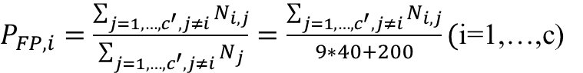
大作业补充说明
对于开集测试，则有c个类别+一个neg类别（c’=10+1个类别），识别率的计算方式与闭集测试一致，只统计c=10个类别的识别率；计算虚警率时，需考虑到neg测试样本判断为10个类别中的一种（判别为类别i的数量表示为Ni,c’）所带来的影响，则计算式变为：
每个类别的虚警率：
整体的虚警率：
$P_{FP,i}=\frac{\sum_{j=1,…,c^{′},j≠i}{N_{i,j}}}{\sum_{j=1,…,c^{′},j≠i}{N_{j}}}=\frac{\sum_{j=1,…,c^{′},j≠i}{N_{i,j}}}{9∗40+200}($i=1,…,c)
$$P_{FP,i}=\frac{\sum_{i=1,…,c,j=1,…,c^{′},i≠j}{N_{i,j}}}{\left(c−1\right)∗\sum_{j=1,…,c}{N_{j}}+c∗N_{c^{′}}}=(\sum_{i=1,…,c,j=1,…,c^{′},i≠j}{N_{i,j}})/(9∗10∗40+10∗200)$$
Notes:
图是闭集测试的结果

Slide 21
相关的Matlab函数
imresize: 放缩图像大小
reshape: 改变矩阵形状，可以将图像拉成一维向量
imadjust: 调整图像的灰度直方图
pca: 训练PCA
vlfeat: 可以用于提取HOG特征的库(另有文档介绍如何使用)
svmtrain, svmclassify: SVM训练、识别
fopen, fclose, fscanf, fprintf: 文件打开、关闭、读、写

Slide 22
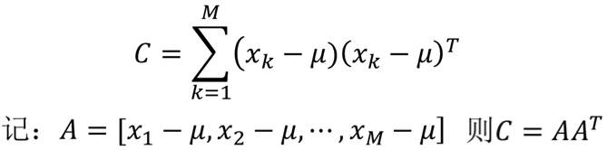
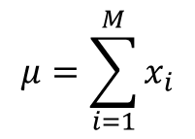
基于PCA的识别（续1）
$$μ=\sum_{i=1}^{M}{x_{i}}$$
计算训练数据的均值
训练数据的协方差阵

Slide 23
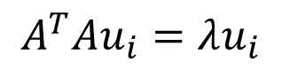
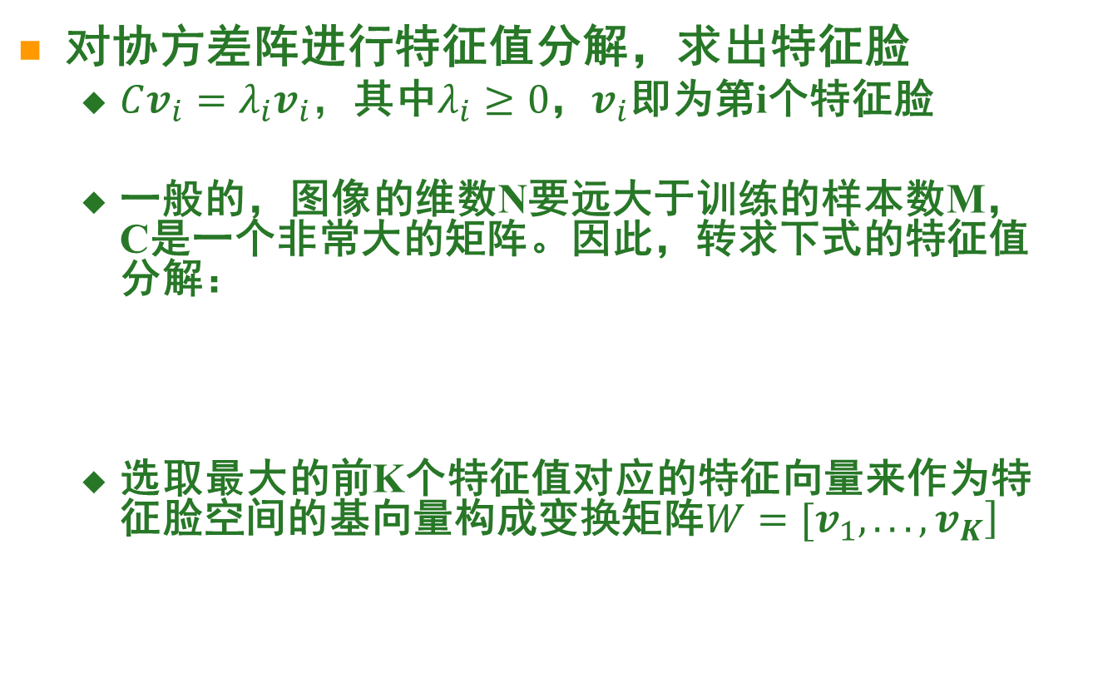
基于PCA的识别（续2）
对协方差阵进行特征值分解，求出特征脸
$Cv_{i}=λ_{i}v_{i}，$其中$λ_{i}≥0$，$v_{i}\text{即为第}\text{i}\text{个特征脸}$
一般的，图像的维数N要远大于训练的样本数M，C是一个非常大的矩阵。因此，转求下式的特征值分解：
选取最大的前K个特征值对应的特征向量来作为特征脸空间的基向量构成变换矩阵$\left.W=[v_{1},...,v_{K}\right]$
$$A^{T}Au_{i}=λu_{i}$$
$则有：AA^{T}Au_{i}=λ_{i}Au_{i}$，$v_{i}=Au_{i}/$||$Au_{i}$||(归一化)

Slide 24
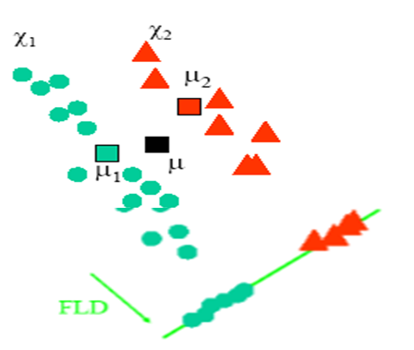
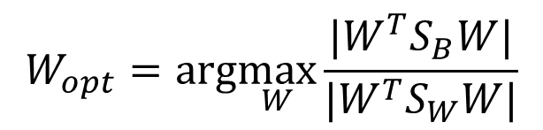
Fisherface：基本思想（续1）
FLD 选择一种最优的投影变换，满足:
$$W_{opt}=arg\max_{W}\frac{|W^{T}S_{B}W|}{|W^{T}S_{W}W|}$$

Slide 25
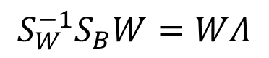
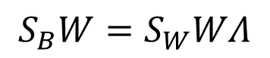
Fisherface：投影矩阵的计算
优化分析表明，满足上述最大化的W是下述方程的解：
进一步 S_{w}假设是非奇异的。则可以通过求解下面的广义特征值问题来得到W，
如果S_{w}是奇异的，怎么办？
$$S_{B}W=S_{W}WΛ$$
$$S_{W}^{−1}S_{B}W=WΛ$$

Slide 26

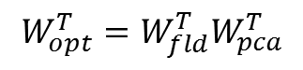
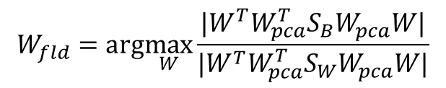
Fisherface：投影矩阵的计算（续1）
实际上S_{B}W=S_{W}WΛ，最多只有c-1个特征值，而S_{W}的秩最多为M-c
如何求出投影矩阵？一个简单的策略是先做PCA，然后再做FLD
$$W_{pca}=arg\max_{W}\left|W^{T}S_{T}W\right| \text{,} S_{T}=\sum_{k=1}^{M}{\left(x_{k}−μ\right)}{\left(x_{k}−μ\right)}^{T}$$
将原始特征降到M-c维，接下来做FLD，降维到c-1
$$W_{fld}=arg\max_{W}\frac{|W^{T}W_{pca}^{T}S_{B}W_{pca}W|}{|W^{T}W_{pca}^{T}S_{W}W_{pca}W|}$$
$$W_{opt}^{T}=W_{fld}^{T}W_{pca}^{T}$$

